Slide 1
Токсоплазмоз
Борисевич К.А.
Шаршун И.А.
23 группа, 1 курс , Лечебный факультет

Slide 2
Токсоплазмоз - инвазионное заболевание, возбудителем его является Toxoplasma gondii - простейшее, внутриклеточный паразит, которым инфицировано до трети населения Земли.
В 1972 г. эксперты ВОЗ включили токсоплазмоз в число зоонозов, наиболее опасных для здоровья человека. Актуальность проблемы токсоплазмоза определяется высоким уровнем инфицированности населения паразитом Toxoplasma gondii: от 10-37% в возрасте от 7 до 20 лет до 60-80% к возрасту 50-60 лет.
Известно, что количество антител к токсоплазме широко варьирует — от 6 до 90%. Е. Л. Шевкунова приводит следующие данные о зараженности токсоплазмозом (по наличию антител к токсоплазмам): в странах Западной Европы и Северной Америки 25—50%, в странах Африки, Центральной и Южной Америки до 90%, в нашей стране от 5 до 50%, более низкая распространенность заболевания отмечается в странах Азии. В Западной Европе и Северной Америке продолжают регистрироваться вспышки токсоплазмоза
Преобладающей формой инфекционного процесса при токсоплазмозе является бессимптомное носительство, реже – субклиническое течение (течение непроявленной инфекции), обычно выявляемое случайно у взрослых и чаще у женщин, чем у мужчин. Клинически выраженные случаи заболевания обычно развиваются на фоне сниженной иммунорезистентности как у детей, так и у взрослых. В последнее десятилетие в связи с повсеместным ростом вторичных иммунодефицитов, в том числе ВИЧ-инфекции, проблема токсоплазмоза приобрела особую медико-социальную значимость. Развиваясь в организме с выраженным иммунодефицитом, токсоплазмоз формирует тяжелую патологию с возможным летальным исходом.

Slide 3
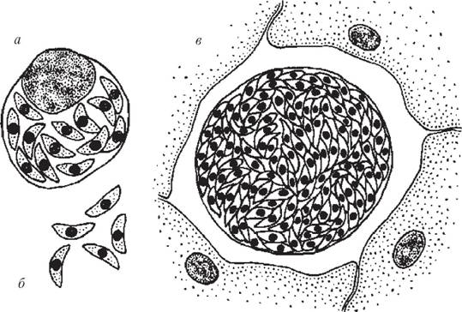
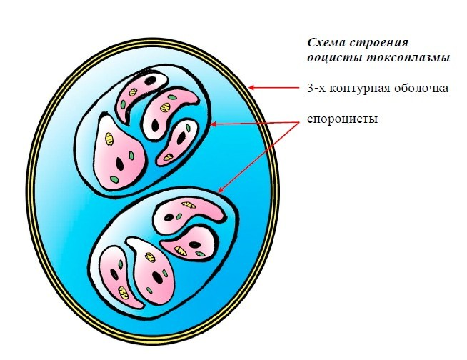
Этиология токсоплазмоза
г
Toxoplasma gondii — возбудитель токсоплазмоза относится к подцарству Protozoa, типу Apicomplexa, классу Sporozoa, подклассу Coccidia, отряду Eucoccidiida, подотряду Eimerina.
Т. gondii -облигатный внутриклеточный паразит, существует в трех формах: трофозоит, мерозоит и ооциста (рис. 1, рис. 2).
Трофозоиты (эндозоиты,тахиозоиты) имеют размеры 4-7 х 2-4 мкм, напоминают по форме полумесяц с закругленным задним концом, образуются в результате размножения спорозоитов в эпителиальных клетках окончательных и промежуточных хозяев.
Мерозоиты имеют удлиненную форму размером 5-8 х 1-2 мкм, их ядра значительно смещены к заднему концу тела, находятся внутри клеток.
Ооцисты имеют округло овальную форму, размер 9-11 х 10-14 мкм. В каждой зрелой ооцисте содержится 2 спороцисты. Ооцисты образуются в результате полового процесса, происходящего в эпителиальных клетках кишечника окончательных хозяев (семейство кошачьих).
Существует также стадия псевдоцист. Они содержат до нескольких сот особей паразитов. Оболочка вакуоли образована главным образом клеткой хозяина и морфологически не отличается от вакуолей непораженных токсоплазмами клеток. При разрушении клетки токсоплазмы, освобождающиеся из нее, проникают в другие клетки. Этот цикл может повторяться многократно.
Псевдоцисты отличаются от цист тем, что представляют собой скопления паразитов в вакуолях цитоплазмы клеток хозяина, образующихся в условиях острой инфекции и не имеющих собственной оболочки. Оболочка цисты при хронической инфекции имеет сложное строение, в ее создании, по-видимому, принимают участие сами паразиты.
спорозоит
Рис. 1. Развитие токсоплазмы у промежуточного хозяина: а — псевдоциста; б — эндозоид; в — истинная циста; г-спорозоит
а
б
в
Рис. 2. Формы существования токсоплазмы:
а- трофозоиты(тахизоиты), б- циста( брадиозоиты), в-ооциста.

Slide 4
Эпидемиология токсоплазмоза
По данным ВОЗ около 1,5 млрд человек во всем мире инфицированы T. gondii.
Токсоплазмоз относится к повсеместно распространенным заболеваниям, встречающихся в странах с различными климато-географическими условиями. Самая высокая доля носителей токсоплазмоза наблюдается в Европе, Центральной Америке, Бразилии и Центральной Африке.
Инфицированность T. gondii в разных регионах отличается. Она зависит как от широты охвата обследованиями, так и от возможности заражения населения с учетом традиционных пищевых привычек.
Во Франции, где часто употребляют сырое мясо, инфицированность достигает 60–90 %, в Англии — до 30–60 %, Японии — до 20 %. В Париже 84 % беременных женщин имеют антитела к T. gondii, 32 % — в Нью-Йорке и 22 % — в Лондоне. С возрастом инфицированность токсоплазмой увеличивается — по исследованиям, проведенным в России, инфицированность населения в возрасте 10–20 лет достигает 10–37 %, в 50–60 лет — до 60–80 %.
Необходимо отметить, что данные статистического учета заболеваемости не всегда достоверно отражают истинное распространение токсоплазмоза. В Республике Беларусь государственная статистическая отчетность по токсоплазмозу не ведется.
Рассматривая вопросы эпидемиологии, следует понимать, что окончательный хозяин — домашние кошки и некоторые дикие представители семейства кошачьих. Ооцисты, выделяющиеся с кошачьими испражнениями, могут приводить к инфицированию как человека, так и многих других животных, которые служат промежуточными хозяевами. Контакт с последними (собаками, сельскохозяйственными животными) при соблюдении простейших гигиенических мероприятий (мытье рук) к инфицированию людей не приводит.

Slide 5
Эпидемиология токсоплазмоза
Одним из основных путей инфицирования человека является алиментарный — употребление плохо термически обработанного мяса, содержащего "цисты", или немытых овощей, зелени, фруктов, на которые с земли могут попасть ооцисты. Считается, что около 25 % мяса заражено токсоплазмой.
Установлено, что люди, работающие по виду профессии с сырым мясом, имеют более высокую степень инфицированности токсоплазмой. Реже инфицирование происходит контактно-бытовым путем при контакте с кошкой и ее выделениями,при работе на земле без перчаток. (рис.4.)
С развитием трансплантологии появился новый путь — передача токсоплазмы с донорскими органами либо реактивация имеющейся инфекции у реципиента на фоне иммуносупрессивной терапии. Редко, но, теоретически, возможна передача патогена с переливанием крови.
Трансплацентарное заражение возможно только при первичном инфицировании женщины во время беременности (либо в течение 3–6 месяцев до зачатия). От человека к человеку (половой, контактный, воздушно-капельный пути) токсоплазма не передается.
Больной человек не выделяет возбудителя во внешнюю среду и никакой опасности для окружающих не представляет, т. е. изоляции не подлежит. Сезонность и периодичность для токсоплазмоза не характерны.

Slide 6
Морфология токсоплазмы
Рис. 3.
1. цитолемма;
2. цитостом;
3. коноид;
4.микронемы ;
5. парные органеллы-секреторые структуры(роптрии) ;
6. рибосомы на поверхности ЭПС ;
7. ЭПС;
8. Аппарат Гольджи;
9. ядро;
10. митохондрии;
11. пиноцитозный пузырек;
12. включения;
Рис. 3. Схема ультрастуктуры токсоплазмы

Slide 7
Цикл развития токсоплазмы
Жизненный цикл токсоплазмы делится на четыре этапа:
Шизогонию – процесс деления клетки, относящийся к размножению простейших организмов споровым способом: многократное деление ядра клетки и дальнейшее разделение на мерозоиты (множественные дочерние клетки).
Эндодиогению (внутреннее почкование) – способ размножения простейших микроорганизмов, который заключается в образовании двух новых организмов под оболочкой материнской клетки.
Гаметогонию - половое размножение у организмов, представленное слиянием различных гамет.
Спорогонию - процесс деления, образовавшейся зиготы.
Эндодиогения же протекает в организме как основного так и промежуточного хозяина, таковым и может быть человек.
Таким образом в организме кошек (основного хозяев) происходит сложная серия множественных делений путем шизогонии.
В тканях кошки вслед за этим последовательно происходит:
гаметогония
оплодотворение
спорогония в клетках эпителия кишечника
В фекалиях больного животного можно обнаружить ооцисты.

Slide 8
Цикл развития токсоплазмы
Цикл развития токсоплазмы в основном хозяине (рис. 5) :
Возбудитель существует в 3 основных формах:
ооцисты, содержащей спорозоиты
цисты (тканевой цисты), содержащей брадизоиты
тахизоитов
Цикл развития Toxoplasma gondii включает стадии полового и бесполого размножения.
Стадия полового размножения происходит только в организме представителей кошачьих. Кошка(основной хозяин) заражается чаще всего при поедании сырого мяса, грызунов, птиц — одним словом, при попадании в желудочно-кишечный тракт тканевых цист. Однако попадание в ЖКТ кошек тахизоитов и ооцист также приводит к инициации полового пути размножения паразита.
Попав в организм кошки паразит через пищеварительную систему попадает в энтероэпителиальные клетки слизистой ткани кишечника кошки. Здесь и проходит шизогония с формированием как бесполых (подобно у других животных), так и половых форм (гамет, только у кошачьих!!!). Вследствие развиваются мерозоиты, которые формируются далее как микрогаметы (мужские половые клетки) так и макрогаметы (женские половые клетки). После слияния разнополых гамет образуются ооцисты, снабженные жесткой защитной оболочкой. Стенка ооцисты формируется только вокруг гамет, и незрелая ооциста попадает в просвет кишечника кошачьих после разрыва клетки кишечного эпителия.
В такой форме(ооциста) токсоплазма с калом кошки может выходить во внешнюю среду для дальнейшего распространения.
11
12
13

Slide 9
Цикл развития токсоплазмы
Выделение ооцист во внешнюю среду происходит, как правило, с 7-го по 20-й день после инфицирования животного, хотя в литературе встречаются ссылки на более ранние сроки (3–4-й день). С экскрементами кота выделяется до 10 миллионов ооцист в сутки.
Ооциста до полного формирования и обретения контагиозности(заразности) должна «дозревать» вне организма животного в течение 1–5 дней (20–24 ºС)(рис.6.) При температуре 10–12 ºС процесс окончательного формирования ооцист значительно замедляется и достигает 2–3-х недель. Они долго сохраняются во внешней среде и в благоприятных условиях (теплая и влажная почва) могут находиться в почве до полутора лет.
Проникновение паразита в организм других теплокровных и человека происходит чаще всего алиментарным путем в виде тканевых цист (плохо обработанное мясо) или ооцист (контаминированная почва, вода, загрязненные руки).
К человеку они могут попасть следующими путями:
перорально при употреблении немытых или плохо обработанных овощей и фруктов, а также пренебрежения к правилам гигиены (мытья рук перед потреблением любых продуктов питания)
алиментарно при употреблении в пищу сырых мясных и куринных фаршей, сырых куринных яиц, не кипяченного молока (зараженных цистами)
трансплацентарно (вертикально) через плаценту от матери к ребенку
вследствии переливания крови (гемотрансфузии) или трансплантации органов, зараженных цистами и эндозоитами
Рис. 6. Цикл развития T. Gondii. Показаны биология, инфекция и репликация 3 инфекционных стадий паразитов в их хозяевах

Slide 10
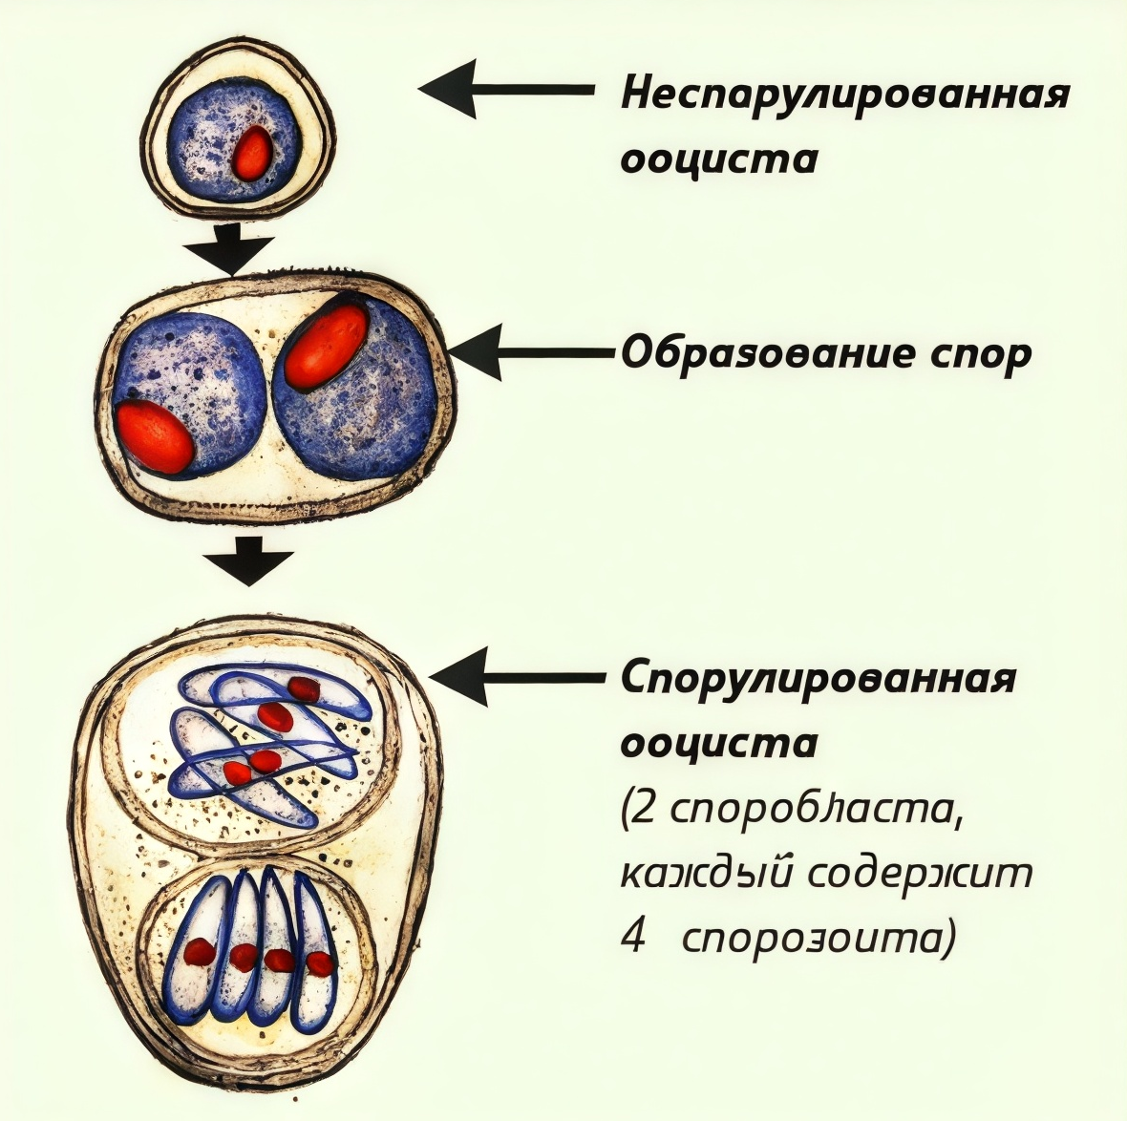
Цикл развития токсоплазмы
Цикл развития токсоплазмы в организме промежуточного хозяина
Инвазионными для промежуточного хозяина и человека считаются зрелые спороцисты со спорозоитами, находящимися во внешней среде и распространяемые кошками, а также все стадии бесполого размножения, происходящего в тканях промежуточных хозяев;
Во внешней среде в каждой ооцисте, выделяемой с фекалиями или слюной кошек, созревают две пары спорозоитов (инвазионная стадия) и она готова к дальнейшему заражению организмов в окружающей среде (рис. 7);
Таким образом ооцисты со спорозоитами являются инвазионной стадией токсоплазмы для промежуточного хозяина, в том числе и человека.
Рис.7. Жизненный цикл токсоплазмы, стадия спорогонии

Slide 11
Цикл развития токсоплазмы
Цикл развития токсоплазмы в организме промежуточного хозяина
В промежуточном хозяине, в том числе и человеке , при распаде цисты высвободившиеся спорозоиты (ооциста) или брадизоиты (тканевая циста) проникают в макрофаги, с лимфо- и кровотоком разносятся по организму.
Вышедший из макрофагов в форме тахизоитов* возбудитель проникает в различные ткани — чаще мышцы (включая сердечную), головной мозг, нервную ткань. Далее идет бесполое размножение, которое протекает внутри заражённых клеток, где образуются трофозоиты с оболочкой и формируют псевдоцисты в виде скоплений токсоплазм - это острая стадия токсоплазмоза. Окутывающие псевдоцисты мембраны разрываются, трофозоиты инвазируют соседние клетки и происходит повторение цикла.
При хронических процессах возбудитель токсоплазмоза образует истинные цисты с плотной оболочкой (средний размер 100 мкм). Каждая циста содержит более сотни паразитов (брадиозоиты), расположенных так плотно, что на препаратах видны одни ядра. В организме цисты сохраняются годами и десятилетиями. Эта фаза конечная для паразита токсоплазмоза в организме всех животных, исключая окончательного хозяина, в котором завершается жизненный цикл.

Slide 12
Цикл развития токсоплазмы
Тахизоиты представляют собой полулунные, вытянутые формы паразита, расположенные, как правило, внутриклеточно, несмотря на то, что они имеют все органеллы, необходимые для самостоятельного существования.
Они могут размножаться в клетках хозяина, поражая как фагоцитарные, так и нефагоцитарные клетки. Цикл их размножения занимает 6–8 часов. Такой интенсивный процесс позволяет им проникать в соседние клетки, а также распространяться с фагоцитами в другие места по ходу кровяного и лимфатического тока.
Тахизоиты имеют уникальные структурные возможности для инвазии. Острый процесс характеризуется скоплением тахизоитов (формирование псевдоцист). Наличие псевдоцист, содержащих тахизоиты, является достоверным морфологическим признаком острого и активного токсоплазмоза, и может служить доказательством наличия у пациента клинически значимого токсоплазмоза.

Slide 13
Цикл развития токсоплазмы
Трофозоиты токсоплазм могут находиться в двух видах тахизоиты и брадизоиты, имеющие сходную структуру, но`и определённые различия. Как и тахизоиты, брадизоиты локализуются внутриклеточно и размножаются простым делением. Но тахизоиты делятся быстро и синхронно, формируя специфическую розетку и лизируя клетку, в которой происходит их развитие, в течение 48 часов, тогда как брадиозоиты растут медленно, делятся асинхронно и образуют тканевые цисты, обеспечивающие защиту от неблагоприятных внешних факторов. Каждая циста содержит 1000 2000 брадизоитов и НЕ является статичной структурой: разрыв тканевых цист приводит к инвазированию других клеток организма и вызывает сильную воспалительную реакцию.
Когда тахизоиты проникают в клетку-мишень, они могут трансформироваться в брадизоиты.
Нахождение цист в организме человека свидетельствует об инфицировании, однако не является доказательством клинически значимого токсоплазмоза в организме человека. Обычно это происходит в мышечной ткани, миокарде, головном мозге, и других органах и тканях теплокровных. Сформированная циста может послужить источником появления так называемых дочерних цист, как в соседних, так и в более отдаленных участках организма. В случаях снижения иммунитета у хозяина брадизоиты могут превращаться в тахизоиты и вызвать клиническую картину токсоплазмоза.

Slide 14
Цикл развития токсоплазмы
Бесполое размножение происходит в организме многочисленных представителей животных и птиц.
Эпидемиологическое значение имеют почва и вода, содержащие ооцисты, выделенные кошачьими, а также мясо животных и птиц, содержащие тканевые цисты. После проникновения возбудителя в организм осуществляется неполный фагоцитоз и диссеминация токсоплазмы. В органах и тканях, а также лимфоузлах могут отмечаться инфильтраты, признаки некроза (активный процесс), наличие гранулем и кальциноза. В тканях человека и животных формируются тканевые цисты.
Возбудитель может выделять антигены, сенсибилизирующие организм хозяина. Этим поддерживается специфический иммунитет, препятствующий активному, бесконтрольному размножению токсоплазм. Таким образом, иммунитет при токсоплазмозе не является стерильным, развитие заболевания, его клиническая форма зависят от штамма, проникающей дозы возбудителя и, главное, иммунитета организма.

Slide 15
ПАТОГЕНЕЗ
Входные ворота токсоплазмоза — ротовая полость, оттуда ооцисты попадают в кишечник человека. Далее они внедряются в эритроциты нижних отделов тонкой кишки, откуда проникают в мезентериальные лимфоузлы, вызывая их воспаление (мезаденит), некроз, кальцификацию и образование специфических гранулем. Из первичного лимфатического очага токсоплазмы попадают в кровь и гематогенным путем разносятся по организму, где фиксируются в органах-мишенях: печени, селезенке, миокарде, ЦНС, оболочках глаз, скелетной мускулатуре, вызывая формирование некрозов, гранулем, нарушение функции пораженных органов.
Жизнедеятельность токсоплазм сопровождается выделением аллергенов и токсинов, что находит выражение в развитии общеинфекционного и аллергического синдромов.
Под воздействием иммунитета безоболочечные трофозоиты инцистируются, превращаясь в брадизоиты (оболочечные скопления токсоплазм), а далее в тканевые цисты, которые сохраняются десятками лет в неактивном состоянии(хроническая форма) и при значительном снижении иммунитета (у больных СПИДом, гематологических и онкологических больных) способны к реактивация инфекции с генерализованным течением.
При первичной инфекции у беременных возбудитель проникает в ткани плода и вызывает воспалительный процесс, причём в разные периоды развития наблюдается различный характер воспаления: у эмбриона происходит лишь альтерация (дистрофия и некроз ткани без фиброза), в раннем фетальном периоде дополняется повышенным образованием соединительной ткани (фиброзом), а в позднем фетальном периоде присоединяется сосудистый компонент. Отсюда вытекают различные по характеру и тяжести поражения плода, которые зависят от сроков инфицирования матери.

Slide 16
Классификация и клиническая картина токсоплазмоза
Выделяют врожденный и приобретенный ТП.
По классификации А.П. Казанцева (1985 г.) ТП подразделяют на:
латентный (первичный и вторичный)
первичнохронический и
вторичнохронический (клинически выраженный или стертый)
острый
При всех хронических формах выделяют периоды обострения и ремиссии, а при вторичных формах отмечают наличие резидуальных явлений перенесенной манифестной формы заболевания.
Инкубационный период длится от 5 до 23 дней, в среднем 12–14 дней.
Первичное инфицирование T. gondii приводит в 95–99% случаев к выработке специфических антител и формированию нестерильного иммунитета без каких-либо клинических проявлений заболевания. Такое состояние называется первично-латентным ТП и, как правило, выявляется лишь при серологическом обследовании.

Slide 17
Классификация и клиническая картина токсоплазмоза
В зависимости от выраженности иммуносупрессии возможно также развитие первичнохронического (1–5% инфицированных) или, при более значительных нарушениях в иммунной системе, острого ТП (до 0,01% инфицированных).
Первичнолатентный ТП может трансформироваться в первичнохронический или острый ТП под влиянием факторов, способных вызвать иммуносупрессию (перенесенные тяжелые заболевания, длительное лечение цитостатиками, глюкокортикостероидами, лучевая терапия, ВИЧ-инфекция, хронический психоэмоциональный стресс).
При развитии острого ТП в результате первичного инфицирования заболевание начинается бурно, чаще всего протекает по типу менингита (менингоэнцефалита, энцефалита), с развитием неврита зрительных нервов, парезов, гемиплегий, через 4–5 недель – миокардита. В ряде случаев наблюдается тифоподобная форма острого ТП с характерной экзантемой, появляющейся на 4–7й день (обильная, макулезная, от розового до темно-красного цвета), но без поражения ЦНС, хотя чаще выявляется сочетание симптомов (смешанная форма). Острый ТП протекает тяжело и может заканчиваться летально.

Slide 18
Классификация и клиническая картина токсоплазмоза
В случае выздоровления остаются резидуальные явления различной выраженности (атрофия зрительных нервов, диэнцефальные расстройства, эпилептиформные приступы, внутричерепная гипертензия, вялотекущий арахноидит, очаги хориоретинита со снижением зрения). При своевременной диагностике и адекватном лечении возможно полное клиническое выздоровление с формированием вторично-латентной формы ТП.
При реактивации латентной инфекции или на фоне клинически выраженного хронического ТП острый ТП начинается постепенно и характеризуется поражением ЦНС по типу менингоэнцефалита, который медленно прогрессирует с постепенным вовлечением в патологический процесс черепномозговых нервов (чаще зрительных) и миокарда.
Позднее при компьютерной томографии могут выявляться кисты в веществе головного мозга. Одновременно на фоне доминирующей картины нейроинфекции выявляются другие признаки ТП – полилимфаденит, гепатолиенальный синдром, артралгии и миалгии. Более частым и менее благоприятным исходом острого ТП является формирование вторичнохронического ТП, протекающего сходно с первичнохроническим.

Slide 19
Классификация и клиническая картина токсоплазмоза
Первично-хронический ТП характеризуется выраженным полиморфизмом клинических проявлений. Заболевание начинается постепенно, наиболее часто отмечаются признаки общей интоксикации, поражения ЦНС, сердечно-сосудистой системы, лимфаденопатия, увеличение печени и/или селезенки, нарушение функции вегетативной нервной системы, поражение опорно-двигательного аппарата и ЖКТ. Больные жалуются на общую слабость, головную боль, адинамию, ухудшение аппетита, нарушение сна, иногда похудание. Беспокоят также сердцебиение, тупые боли в области сердца, нарушения сердечного ритма, боли в мышцах и суставах. При обследовании обнаруживаются миозиты (особенно часто мышц голеней), иногда с развитием кальцинатов в мышцах. Часто наблюдаются психоэмоциональная лабильность, снижение памяти, умственной работоспособности, неврозоподобные нарушения (фобии, аффективные расстройства, астенический синдром).
Вторично-хронический ТП отличается практически ежегодными обострениями, редкими и непродолжительными ремиссиями, наличием резидуальных явлений и низкой эффективностью противоинфекционной терапии.

Slide 20
Классификация и клиническая картина токсоплазмоза
У 90% больных отмечается повышение температуры тела до субфебрильных цифр, у 85% – генерализованная лимфаденопатия. Размеры печени увеличиваются у 65% больных, однако ТП не приводит к развитию хронического гепатита или цирроза печени. У половины больных выявляются симптомы поражения желчевыводящих путей. Селезенка бывает увеличена реже. Поражение вегетативного и периферического отделов нервной системы проявляется акроцианозом, “мраморностью” кожи, гипергидрозом(повышенное потоотделение), плекситами, изменениями показателей ортостатической и клиностатической проб. Нередко возникает хориоретинит. При длительном течении хронического ТП у женщин может развиваться гормональная недостаточность с формированием привычного не вынашивания беременности, вторичного бесплодия.
Хронический ТП протекает волнообразно. Периоды обострения сменяются короткими ремиссиями, во время которых клинические проявления болезни стихают, а работоспособность несколько улучшается. При латентных формах клинических симптомов ТП выявить не удается. Их диагностируют лишь с помощью серологических реакций или внутрикожной пробы токсоплазмином.

Slide 21
Классификация и клиническая картина токсоплазмоза
Различают первично-латентную форму ТП и вторично-латентную (у лиц, перенесших манифестные формы ТП).
При первично-латентной форме обострений в обычных условиях почти не бывает, хотя резкое снижение защиты организма также может привести к переходу болезни в клинически выраженные и даже генерализованные формы.
При вторично-латентных формах легко наступает обострение (при интеркуррентных заболеваниях, беременности, приеме иммуносупрессантов, при ВИЧ-инфекции).

Slide 22
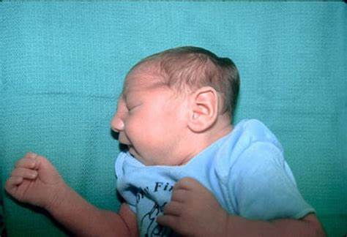
КЛИНИКА ВРОЖДЕННОГО ТОКСОПЛАЗМОЗА
ВТ — заболевание плода и ребенка, при котором заражение токсоплазмами наступило антенатально(до рождения ребенка). ВОЗ оценивает глобальную ежегодную заболеваемость ВТ на уровне 190 100 случаев. Это эквивалентно бремени 1,2 млн потерянных лет жизни, скорректированных на инвалидность. Европейское бюро ВОЗ внесло токсоплазмоз в список TORCH: Т — Toxoplasmosis, O — other (сифилис), R — Rubella(краснуха), C — Citomegalovirus, H — Herpes (+HCV).
При наличии у новорожденного клинически значимых проявлений можно говорить о манифестной форме ВТ. При их отсутствии (только при лабораторном подтверждении) регистрируется субклиническая форма ВТ. В целом в течение первых 15 лет жизни латентная форма ВТ в 60 % случаев трансформируется в манифестную (с выраженными клиническими признаками).
Первые проявления ВТ могут проявляться как внутриутробно, так и в течение первого года жизни. Также описаны случаи появления первых клинических симптомов после 1 года — в 3–5 лет. Тяжесть течения и степень поражения плода зависят от сроков инфицирования беременной.
Так, при инфицировании в период до 28 недели беременности наблюдается тяжелое поражение ГМ с формированием ложной анэнцефалии, микроцефалии, гидроцефалии, гидроанэнцефалии, ложной порэнцефалии. Происходит тяжелое поражение глаз с развитием микрофтальмии или анофтальмии вследствие продуктивно-некротического хориоретинита.

Slide 23
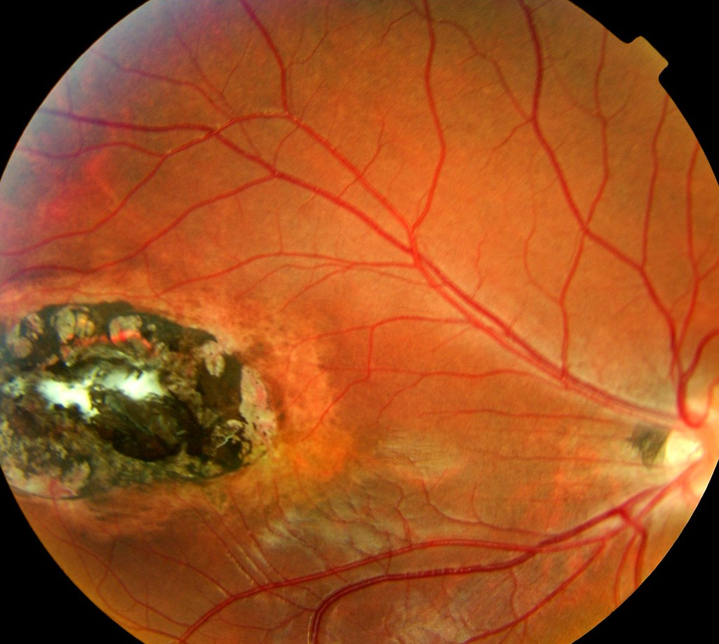
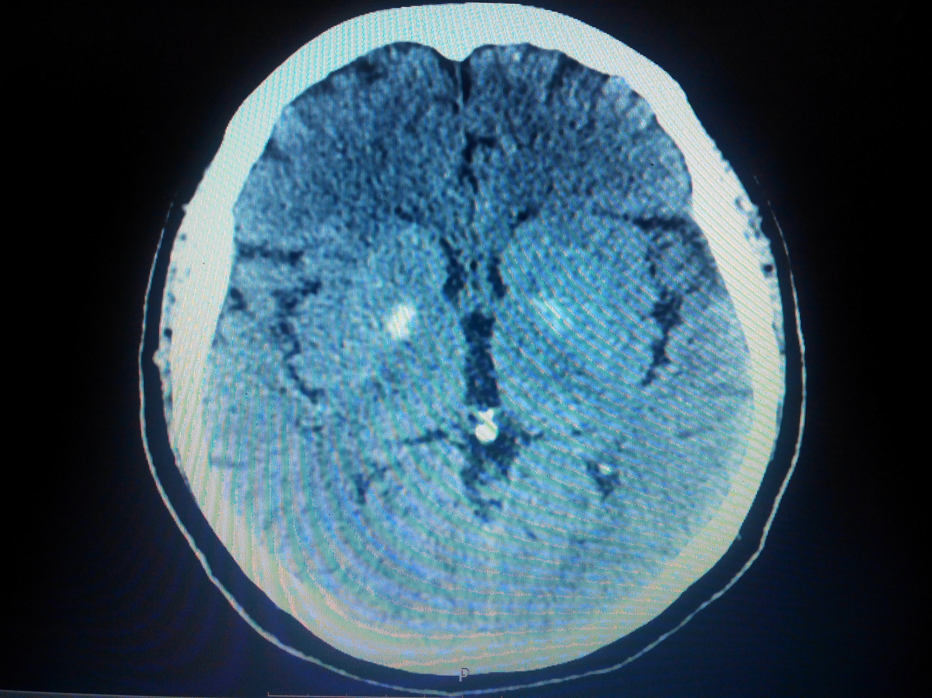
КЛИНИКА ВРОЖДЕННОГО ТОКСОПЛАЗМОЗА
При первичном инфицировании матери в ранние сроки беременности рекомендовано медикаментозное прерывание беременности, в связи с развитием тяжелых пороков у эмбриона.
Для ребенка с острой стадией токсоплазмоза характерны грубые нарушения ЦНС, тетрада Сэбина–Пинкертона:
– гидроцефалия;
– судорожный синдром;
– наличие кальцификатов в ГМ;
– хориоретинит.
Отмечается задержка умственного и физического развития, нарушение развития речи, двигательных функций, повышение мышечного тонуса, возможны параличи. В итоге формируется гидроцефалия или микроцефалия с олигофренией, микрофтальмией, хориоретинитом, атрофией зрительного нерва.

Slide 24
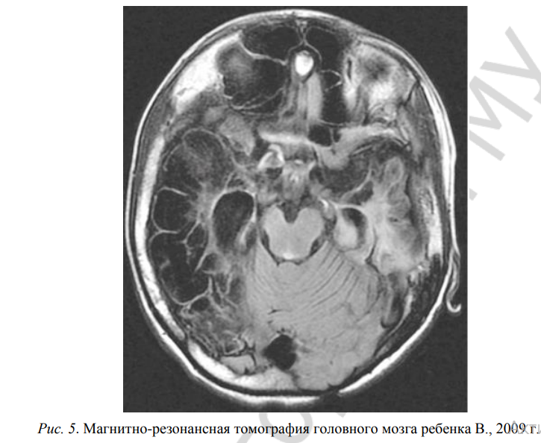
КЛИНИКА ВРОЖДЕННОГО ТОКСОПЛАЗМОЗА
При инфицировании после 29-й недели беременности клинически определяются признаки поражения ЦНС по типу энцефалита, менингоэнцефалита, характерно поражение глаз.
На рентгенограмме черепа или КТ ГМ выявляются кальцинаты разных размеров — от нескольких миллиметров до обширных, замещающих почти всю мозговую ткань (рис.8). Гистологически определяются продуктивно-некротический менингоэнцефалит, главным образом, в коре и мозговых оболочках, множественные очаги некроза с обызвествлением.
Если инфицирование плода произошло незадолго до рождения, то внутриутробно начавшийся токсоплазмоз продолжается и после рождения, возможно генерализованное течение с поражением многих органов. С первых 18 дней жизни состояние тяжелое — лихорадка, желтуха, увеличение печени и селезенки, обильная пятнисто-папулезная или геморрагическая сыпь, диарея, пневмония, миокардит. Течение болезни может закончиться летально. На рис. 9 представлена МРТ головного мозга ребенка.
Рис.8. Кальцинаты головного мозга на рентгенограмме черепа
Рис.9. Магнитно-резонансная томография головного мозга ребенка В., 2009 г.

Slide 25
КЛИНИКА ВРОЖДЕННОГО ТОКСОПЛАЗМОЗА
В то же время могут встречаться легкие и стертые, латентно протекающие формы болезни. В этих случаях последствия токсоплазменного вялотекущего энцефалита появляются в 5–7 лет и старше. Иногда такие дети наблюдаются по поводу фармакорезистентного судорожного синдрома. Признаки олигофрении становятся очевидными в начальных классах школы: у детей выявляются повышенная утомляемость, головные боли, судороги, часто в сочетании с хориоретинитом.
При явных формах ВТ смертность детей в возрасте до 5 лет достигает 12 %, у 85 % детей наблюдается задержка или резкое отставание умственного развития, у 75 % — судороги, параличи, у 50 % — плохое зрение. При рано начатой терапии у детей даже с острым ВТ возможно нормальное развитие. При субклинических и латентных, но доказанных иммунологически, формах ВТ у 65–85 % пациентов к 20 годам развивался хориоретинит и у 38 % — неврологические последствия. У леченых пациентов частота развития хориоретинитов составляет < 5 %, неврологических последствий не было.
Рис.8. Кальцинаты головного мозга на рентгенограмме черепа
Рис.9. Магнитно-резонансная томография головного мозга ребенка В., 2009 г.

Slide 26
Диагностика токсоплазмоза
Диагноз токсоплазмоза ставится на основании эпидемиологических, клинических данных, дифференциального диагноза, результатов лабораторных и функциональных исследований. Решающее значение в постановке клинического диагноза имеют лабораторные данные. Широкое распространение возбудителя и его роль в патологии обусловливают необходимость проведения дифференциальной диагностики между инаппарантным токсоплазмозом и носительством.
Дифференциальная диагностика. Токсоплазмоз следует дифференцировать с инфекционным мононуклеозом, доброкачественным лимфоретикулезом, туберкулезом, бруцеллезом, листериозом, микоплазмозом, хламидиозом, цитомегалией, герпесом и рядом других бактериальных, вирусных и паразитарных инфекций. Следует исключить онкологические и системные заболевания (например: лимфогранулематоз, ревматизм и т.д.).
Лабораторная диагностика. Используется комплекс лабораторных тестов: прямых, направленных на выявление возбудителя, его антигенов или ДНК (паразитологический метод, реакция иммунофлюоресценции – РИФ, полимеразная цепная реакция – ПЦР), и непрямых (серологических), направленных на выявление антител к токсоплазмам. Из группы серологических реакций чаще используется иммуноферментный анализ – ИФА, который имеет достаточно высокую специфичность и чувствительность. Его применяют для скрининговых исследований (с целью выделения групп высокого риска заболевания токсоплазмозом) и диагностические исследования (с целью подтверждения диагноза, установления фазы инфекционного процесса, оценки эффективности терапии). Дифференцировать различные формы инфекции помогает комплексный подход к диагностике. Гораздо реже используется реакция непрямой иммунофлюоресценции (НРИФ), позволяющая обнаружить IgM- и IgG-антитела к токсоплазмам: в различных разведениях сыворотки. Следует осторожно интерпретировать минимальные титры НРИФ (менее 1/20), поскольку это может быть связано с ложноположительным результатом.

Slide 27
Диагностика токсоплазмоза
В практическом здравоохранении используются следующие методы:
Паразитологический метод (имеет ограничение использования ввиду технических трудностей) - позволяет провести идентификацию токсоплазм непосредственно в тканях или 18 жидкостях пациента (крови, ликвора и биоптатов лимфатических узлов), либо опосредованно после введения их мышам или кошкам (биопроба с получением результата через 6 недель после заражения), либо на тканевых культурах.
РИФ - позволяет обнаружить антигены токсоплазм в исследуемом материале: крови, спинномозговой жидкости, биоптате, патологоанатомическом материале по наличию специфического свечения, выявляемого с помощью люминесцентного микроскопа. Чаще обнаруживаются эндозоиты, имеющие форму полумесяца с закругленным задним концом и размер 2-4 мкм х 4 мкм, что указывает на острую стадию токсоплазменного процесса. В головном мозге, сетчатке глаза, в мышечных органах можно обнаружить цисты, имеющие шарообразную или удлиненную форму, плотную оболочку и наполненные цистозоитами; при отсутствии воспалительной реакции это характерно для хронической стадии заболевания. Обнаружение антигенемии может наблюдаться в острой фазе токсоплазмоза, причем даже с первых дней инфекции; что подтверждает ценность этих исследований для ранней диагностики.

Slide 28
Диагностика токсоплазмоза
ПЦР обладает уникальной чувствительностью и специфичностью. С ее помощью можно анализировать различные клинические образцы. Суть ПЦР заключается в идентификации специфического участка молекулы ДНК с последующим копированием или амплификацией этого участка с целью получения достаточного количества копий, которые могут быть выявлены доступными методами детекции (чаще всего с помощью электрофореза). Позволяет обнаружить ДНК токсоплазм в крови, ликворе и биоптатах; обладает наиболее высокой чувствительностью и специфичностью. Метод ПЦР имеет высокое диагностическое значение, особенно при остром и врожденном токсоплазмозе. Ограничения связаны с кратковременной паразитемией. ПЦР преимущественно используется для установления активности инфекционного процесса у лиц с позитивными серологическими реакциями, а также для диагностики приобретенного (при выраженных иммунодефицитах, в том числе при СПИДе) и врожденного токсоплазмоза (у серонегативных по токсоплазмозу новорожденных). Использование его для скрининга беременных как метод выбора нецелесообразно. Диагностическая ценность ПЦР повышается при сочетании с серологическими методами.
ИФА - широко используется для эпидемиологических исследований, при перинатальном скрининге и с диагностической целью. Имеет высокую чувствительность и специфичность. ИФА является универсальным методом и позволяет выявлять в сыворотке (плазме) и в спинномозговой жидкости специфические антитела различных классов (чаще всего определяют антитела классов IgМ и IgG к T. gondii). Для учета результатов требуется ИФА-анализатор. Определение суммарных антител при диагностике оппортунистических инфекций имеет низкую диагностическую ценность, дает лишь предварительную информацию о наличии инфекции и требует дальнейшего лабораторного уточнения.

Slide 29
Диагностика токсоплазмоза
Обнаружение антител класса IgМ позволяет дифференцировать активную инфекцию от латентно протекающей. IgM к токсоплазмам можно выявить уже с первой недели после инфицирования. Интерпретация иммунологических показателей осложняется тем, что по ходу токсоплазмозной инвазии образуются антитела различного типа, и динамика их может быть неодинаковой и несинхронной.
Положительный результат однократного обследования по IgG-ответу свидетельствует только о том, что обследуемый пациент был инфицирован токсоплазмами. Отрицательный результат свидетельствует лишь об отсутствии инфекции у пациента, но возможны серонегативные случаи у новорожденных и детей раннего возраста, а также у лиц с выраженным иммунодефицитом. У иммунодефицитных больных повышение уровня IgG-антител и выявление специфических IgМ наблюдается редко.
У больных с иммунодефицитными состояниями, в том числе у новорожденных и детей раннего возраста, у которых варьирует антителообразование и часто не обнаруживаются IgM, порой единственным доказательством токсоплазмоза может стать определение эндозоитов, ДНК или антигенных компонентов в ткани мозга или спинномозговой жидкости при использовании РИФ или ПЦР. В связи с этим, видится перспективным в случае элиминации погибших плодов проведение исследования их ткани методом ПЦР на наличие ДНК паразита и других возбудителей (цитомегаловируса, вируса простого герпеса, вируса краснухи). Исследование кусочков плаценты из наиболее поврежденных её участков в случае получения позитивных результатов на наличие ДНК возбудителей позволит оперативно установить врожденную патологию или включить детей таких матерей в группу высокого риска заболевания с проведением своевременной адекватной терапии.

Slide 30
Лечение
Выбор тактики лечения зависит от формы и характера течения заболевания, выраженности клинической симптоматики, тяжести течения, наличия осложнений и преобладающих органно-системных поражений.
Абсолютными показаниями к назначению лечения являются острый и подострый токсоплазмоз. Лечение хронического токсоплазмоза проводится в зависимости от выраженности клинической симптоматики, характера преобладающих поражений. Требует лечения и инаппарантный токсоплазмоз, выявленный у беременных женщин.
Назначаются препараты «Фансидар», «Ровамицин» и «Бисептол». Фансидар содержит сульфадоксин 500 мг и пириметамин 25 мг. Этиотропная терапия состоит из 2–3 циклов. Назначается 1 таблетка 1 раз в 3 дня. Между циклами назначается фолиевая кислота. При непереносимости препаратов группы пириметаминов назначают Ровамицин, 1 таблетка которого содержит спиромицина 3 млн МЕ. Назначают по 3 млн МЕ 3 раза в день с семидневным перерывом. Хорошая переносимость Ровамицина больными, отсутствие лекарственного взаимодействия, высокая эффективность позволяют назначать его для лечения токсоплазмоза во всех возрастных группах.

Slide 31
Лечение
Возможно применение комбинированных препаратов; Потесептила (триметоприм + сульфадимезин), Бисептола (триметоприм + сульфаметоксазол), которые назначаются по 1 таблетке 2 раза в день в течение 10 дней (цикл), в количестве 2–3 циклов (курс). При непереносимости указанных препаратов при пероральном приеме возможно назначение внутривенно или капельно Бисептола: по 10 мл в день, в течение 5 дней (курс). В перерывах между циклами (курсами) этиотропной терапии назначается фолиевая кислота, в среднем до 0,01 г в сутки.
В случае выявления иммунодефицитного состояния совместно с этиотропной терапией назначаются иммунотропные средства: Ликопид, Циклоферон, Витамедин-М, а также натуральные гормоны тимуса телят и их синтетические аналоги: Тактивин, Тимамин, Тимоген, Декарис.
В комплексной терапии используют и препараты системной энзимотерапии (СЭТ), в частности Вобэнзим и Флогэнзим. Для сохранения микробиоценоза кишечника рекомендовано назначение про- и пребиотиков.
Лечение и дальнейшее диспансерное наблюдение за больными должно проводиться у специалистов в зависимости от характера преобладающей патологии— врачей-инфекционистов, врачей-невропатологов, врачей-окулистов, акушеров-гинекологов и др. Госпитализация осуществляется в стационар соответствующего профиля (инфекционный, неврологический, офтальмологический, акушерско-гинекологический, детский и т.д.). Это обусловлено особенностями органной патологии, спецификой обследования и назначением дополнительных средств лечения.

Slide 32
Диагностика, клиника и лечение токсоплазмоза у беременных женщин
Диагностика токсоплазмоза у беременных женщин включает в себя весь комплекс необходимых клинических, параклинических и специальных (иммунобиологических) исследований, которые применяются для диагностики токсоплазмоза вообще.
Обязательным условием обследования беременной на токсоплазмоз должна быть консультация врача-инфекциониста для подтверждения либо исключения текущего инфекционного манифестного или бессимптомного (инаппарантного) токсоплазменного процесса. При подтверждении диагноза и необходимости проведения лечения последнее проводится врачом акушером-гинекологом либо амбулаторно (в женской консультации), либо в акушерско-гинекологическом стационаре (родильном доме). Учитывая эпидемиологическую безопасность больных токсоплазмозом для окружающих, беременная женщина с неотягощенным акушерским анамнезом, но с диагнозом «токсоплазмоз» может госпитализироваться для обследования, проведения лечения и на роды в любое (физиологическое) отделение родильного дома. Беременные женщины с отягощенным акушерским анамнезом и с диагнозом «токсоплазмоз» госпитализируются в отделения патологии беременности.
Обследование беременных женщин на токсоплазмоз должно проводиться женскими консультациями при первичном обращении туда беременной. При проведении этого обследования врачу акушеру-гинекологу необходимо помнить, что в нашей стране в зависимости от региона процент инфицированных женщин детородного возраста в среднем составляет 20–30%, т.е. каждая третья из них может положительно реагировать на токсоплазмоз. Как правило, беременные женщины с положительными иммунологическими реакциями являются здоровыми носителями возбудителя и не требуют никаких терапевтических, а тем более хирургических мероприятий.

Slide 33
Диагностика, клиника и лечение токсоплазмоза у беременных женщин
У этих женщин практически отсутствуют какие-либо жалобы и объективные проявления инфекции. Уровни специфических антител стабильно остаются на одних и тех же, как правило, низких показателях, отсутствуют специфические антитела класса IgM. 70–80% женщин свободны от инфекции и реагируют на токсоплазмоз отрицательно. Эти женщины представляют собой группу «риска» на врожденный токсоплазмоз, так как 0,5–1% из них в течение беременности инфицируются токсоплазмозом. Из первично инфицированных во время беременности женщин (группа повышенного «риска») 30–40% передают инфекцию плоду. Следовательно, диспансерному наблюдению по профилактике врожденного токсоплазмоза и обследованию в динамике (1 раз в 1–2 месяца) на протяжении беременности подлежат неиммунные (иммунонегативные) женщины с целью выявления свежего инфицирования.
Клинические проявления токсоплазмоза у беременных женщин не имеют каких-либо существенных отличий. Острый токсоплазмоз сопровождается повышением температуры до фебрильных (чаще субфебрильных) цифр, выявляется лимфаденит (чаще заднешейный и затылочный), возможны нарушения со стороны ЦНС, внутренних органов, глаз и мышц. При инфицировании женщин незадолго до беременности либо в ранние сроки беременности возможно поражение токсоплазмой плодного яйца, как правило, приводящее к выкидышу. Акушеру-гинекологу необходимо помнить и о возможном инаппарантном (бессимптомном) течении острого токсоплазмоза у женщин во время беременности, когда развитие заболевания регистрируется либо по достоверно нарастающей динамике уровня специфических антител, либо по выявлению в ИФА иммуноглобулинов класса IgM, что диктует необходимость серологического контроля (скрининга) за неинфицированными беременными женщинами на протяжении всей беременности.

Slide 34
Диагностика, клиника и лечение токсоплазмоза у беременных женщин
Хронический токсоплазмоз у беременных характеризуется общеинфекционным синдромом (субфебрильная температура, генерализованная лимфаденопатия, познабливание, снижение трудоспособности и т. д.) с возможными преимущественными органными поражениями со стороны внутренних органов, глаз, ЦНС и гениталий.
Показанием для назначения этиотропной противотоксоплазменной терапии беременным женщинам является острый, подострый и инаппарантный токсоплазмоз. Лечение хронического токсоплазмоза следует проводить строго по клиническим показания либо до, либо после беременности.
При отсутствии жалоб и клинических показаний не нуждаются в лечении женщины, переболевшие токсоплазмозом до беременности. Эти женщины расцениваются как практически здоровые лица, не требующие специального медицинского наблюдения.
Таким образом, практически важным является вопрос о времени инфицирования беременной: задолго до, непосредственно перед либо во время беременности. Срок заражения устанавливается по данным анамнеза и комплексного обследования женщины (кордоцентез и амниоцентез).Лечение беременных женщин следует проводить не ранее 12–16 недель беременности (с II триместра беременности). Лечение проводится, как правило, Ровамицином, Фансидаром.
Ровамицин назначается в суточной дозе 3 млн 2 раза в день, длительность приема 7 дней, количество циклов— 2, перерыв между циклами 1 месяц.
Концентрация Ровамицина в плаценте в 5 раз выше, чем в сыворотке крови, что обеспечивает излечение. Ровамицин— первый макролид, примененный для лечения токсоплазмоза у беременных. Хорошая переносимость Ровамицина больными, отсутствие лекарственного взаимодействия, высокая эффективность позволяют назначать его для лечения токсоплазмоза во всех возрастных группах.

Slide 35
Диагностика, клиника и лечение токсоплазмоза у беременных женщин
Фансидар назначается по 1 таблетке 1 раз в 3 дня (№ 8 таблеток). Перерыв между циклами один месяц. Назначается 3 таких цикла.
Учитывая возможное угнетение кроветворения под действием этиотропных препаратов, рекомендуется назначение фолиевой кислоты в средних терапевтических дозах, а также проведение общих анализов крови и мочи.
В практической работе особо важное значение имеет вопрос о показаниях к искусственному прерыванию беременности при токсоплазменной инфекции и рекомендации по последующем беременностям.
Обобщая все вышеуказанное, следует подчеркнуть— только при заражении в I триместре беременности и при наличии клинико-иммунологических признаков острого приобретенного либо инаппарантного токсоплазмоза, когда риск рождения ребенка с грубыми органическими поражениями ЦНС и органов зрения наибольший, можно ставить вопрос о прерывании беременности по медицинским показаниям! Женщины, заразившиеся во II и III триместрах беременности, подлежат лечению. Не показано прерывание беременности по медицинским показаниям и женщинам с хроническим токсоплазмозом и тем более с носительством возбудителя, так как в этих случаях опасности заражения плода нет, ибо даже обострение процесса у беременных не приводит к повторной паразитемии и, следовательно, к поражению плаценты, а через нее и плода. Давая рекомендации по последующим беременностям, необходимо учитывать, что у одной и той же женщины ребенок с врожденным токсоплазмозом может родиться только один раз в жизни (вследствие острого приобретенного либо инаппарантного токсоплазмоза во время беременности). При последующих беременностях эта женщина может не бояться рождения больного токсоплазмозом ребенка.

Slide 36
НОВЫЕ ПОДХОДЫ К РЕШЕНИЮ ПРОБЛЕМЫ ТОКСОПЛАЗМОЗА
На отечественном рынке в последние годы появились новые диагностические препараты, которые значительно расширили диагностические возможности. В настоящее время накоплен значительный опыт по их применению.
Тест-системы для определения антител класса IgА к токсоплазмам. Положительный результат теста свидетельствует о наличии активного процесса токсоплазмозе, позволяет установить подострое течение и рецидив заболевания. Он может эффективно использоваться для ранней диагностики как врожденного, так и приобретенного токсоплазмоза. Кроме того, показано его важное значение при мониторинге течения инфекционного процесса. Отрицательный результат исследования на наличие специфических IgА в динамике указывает на завершение активного процесса и эффективную терапию. Вместе с тем, опыт работы показал, что в случае его длительного выявления, что имеет место у лиц с выраженным иммунодефицитом и, как правило, при микст-инфекции (активно протекающей цитомегаловирусной инфекции – ЦМВИ), следует пролонгировать иммунореабилитацию пациентов растительного и животного происхождения с применением препаратов .
Тест-системы для определения низкоавидных IgG-антител в сыворотке крови с расчетом индекса авидности (ИА) – тест позволяет установить первичную инфекцию (предположить срок инфицирования), что чрезвычайно важно для беременных женщин в плане выработки тактики их ведения. Постановка данного теста вполне оправдана в тех случаях, когда не выявляются специфические IgM. При ИА менее 40% можно предполагать заражение в течение последних 6 месяцев и сопоставлять этот показатель со сроком беременности. При инфицировании в течение последних 3-х месяцев, предшествующих тестированию, ИА определяется менее 30%. ИА от 40% до 60% относится к числу пограничных и может свидетельствовать о завершении острого или подострого процесса. У пациентов с хроническим течением и у инфицированных в давние сроки ИА более высокий.

Slide 37
НОВЫЕ ПОДХОДЫ К РЕШЕНИЮ ПРОБЛЕМЫ ТОКСОПЛАЗМОЗА
При мониторинге токсоплазмоза его повторное определение нецелесообразно, поскольку он остается достаточно высоким и не дает врачу дополнительной информации. Использование данного теста для оценки эффективности лечения так же вряд ли оправданно, поскольку в результате проводимой противопаразитарной терапии (особенно при хроническом токсоплазмозе) в результате выброса антигена и стимуляции иммунной системы происходит образование низкоавидных антител, за счет чего наблюдается снижение ИА и повышение содержания специфических антител. Нередко врачи неправильно интерпретируют данный результат и проводят повторные курсы с назначением противопаразитарных препаратов. Использование комбинации тестов для определения авидности IgG и IgА позволяет у детей и взрослых в кратчайшее время (в течение 2-3 дней) завершить обследование и установить у лиц, серопозитивных по IgG, первичную инфекцию, подострое течение или обострение хронической инфекции.
Тест-системы для выявления IgG в спинномозговой жидкости – позволяют наряду с выявлением антител в спинномозговой жидкости (что уже является подтверждением диагноза), получить дополнительную информации о специфическом прогрессирующем поражении мозга. С этой целью в лаборатории производится расчет индекса LSQ и CSQ (по соотношению антител в ликворе и сыворотке крови с учетом содержания альбумина). При поражении ЦНС, особенно при менингоэнцефалите и энцефалите у иммунодефицитных лиц, прежде всего ВИЧ-инфицированных, а также у новорожденных при подозрении на врожденный токсоплазмоз, тест имеет важное диагностическое и прогностическое значение.

Slide 38
Профилактика врожденного токсоплазмоза
Профилактика врожденного токсоплазмоза должна строиться с учетом того факта, что только первичное заражение женщины во время беременности может привести к инфицированию плода. Как уже говорилось выше, из общего количества неиммунных женщин на протяжении беременности инфицируется до 1% беременных. В то же время инфицирование плодов происходит только у 30–40% из них. По данным литературы число новорожденных детей с врожденным токсоплазмозом составляет 1–8 на 1000 живых новорожденных. Чаще всего процесс у ребенка протекает бессимптомно, хотя в дальнейшем не исключается манифестация заболевания. Это может произойти под влиянием иммуносупрессирующих факторов в периоде становления иммунитета, т. е. в течение первых 5–7–10 лет жизни.
Оптимально профилактика врожденного токсоплазмоза должна включать в себя обследование женщин детородного возраста на токсоплазмоз до или, в крайнем случае, во время беременности. Это обследование необходимо для выявления среди них отрицательно реагирующих на это заболевание, т.е. неиммунных женщин. Последние и составляют группу «риска» на возможное первичное инфицирование во время беременности.
Неиммунные беременные женщины должны быть обязательно взяты на диспансерное наблюдение и обследоваться на токсоплазмоз, но уже с помощью серологических реакций (РСК, РНИФ, ИФА и др.) на протяжении всей беременности по возможности 1 раз в 1–2 месяца либо, как минимум, 1 раз в триместр.
В случае перехода у беременных группы «риска» отрицательных серологических реакций в положительные и выявление нарастающей (3–4-кратной) динамики уровня специфических антител им необходимо проведение экстренного превентивного лечения. Лечение проводится как при манифестном течении инфекции, так и в случае инаппаратного течения процесса. Дети, родившиеся у этих женщин, подлежат обязательному клиническому и серологическому обследованию на токсоплазмоз и— при наличии показаний— специфическому лечению. За детьми, родившимися от матерей с точно установленным первичным инфицированием во время беременности, устанавливается диспансерное наблюдение до 10-летнего возраста, включающее регулярное клинико-иммунологическое обследование, с целью выявления симптомов врожденного токсоплазмоза, который при рождении мог протекать бессимптомно.
При условии, что при последнем обследовании беременных группы «риска» серологические реакции остаются отрицательными, женщины (без клинических показаний) в дальнейшем специальном обследовании на токсоплазмоз не нуждаются и после родов выбывают из-под наблюдения. Дети, родившиеся у этих женщин, подлежат обследованию на токсоплазмоз только в случае клинических показаний. Беременным женщинам с отрицательными иммунологическими реакциями рекомендуется строго выполнять основные правила профилактики токсоплазмоза.

Slide 39
Меры по профилактике токсоплазмоза:
Соблюдать правила личной гигиены и приучать к гигиеническим навыкам детей с раннего возраста;
Тщательное мытье фруктов, овощей и зелени ,а также мытье рук после контакта с землей и сырым мясом, ухода за животными;
С целью предупреждения врожденного токсоплазмоза необходимо проводить обследование с определением уровня антител в крови всем женщинам, которые планируют беременность;
Женщинам во время беременности постараться полностью исключить контакт с кошками и животными семейства кошачьих;
Не употреблять сырые или полусырые мясные блюда, не проводить дегустацию мясного фарша;
Уничтожение мух, тараканов и грызунов, которые могут переносить цисты паразитов.

Slide 40
Эксперт Сеченовского университета рассказывает о том, как токсоплазма может влиять на работу мозга
В авариях не всегда виноваты люди
«Это не секрет, что токсоплазма может влиять на работу мозга. Мыши, зараженные этими паразитами, гоняются за кошками. И запах кошачьей мочи для них самый притягательный на свете. У человека, больного латентным токсоплазмозом, тоже наблюдаются изменения в поведении. Например, такие люди более склонны к риску. Когда два года назад мы обследовали сотню водителей, попавших по своей вине в ДТП, то почти у половины нашли токсоплазму. Они отличались более агрессивной манерой вождения — постоянно перестраивались, пытались всех обогнать. Для сравнения: среди 152 добровольцев, пришедших на плановый медосмотр, то есть у абсолютно случайных людей, токсоплазму выявили лишь у четверти»

Slide 41
Эксперт Сеченовского университета рассказывает о том, как токсоплазма может влиять на работу мозга
Все во имя размножения
«Здесь возможно объяснение. Дело в том, что когда токсоплазма находится в мозге человека, для продолжения ее жизни (а внутри нас это сделать невозможно, потому что люди для паразита — биологический тупик) нужно, чтобы этот мозг съела мышь. Поэтому, скажем, в результате ДТП или несчастного случая появляется шанс, что мышь доберется до паразита, а ее, в свою очередь, съест кошка. И таким образом замкнется эта цепочка. Ведь токсоплазма не понимает, куда она попала, и заставляет тупикового хозяина вести себя так, чтобы до него рано или поздно добралась мышь. Это называется модулированием паразитом поведения хозяина. Такое встречается и в дикой природе. Например, муравей, зараженный определенным видом паразита, на закате забирается по травинке наверх и замирает там до утра, что повышает его шанс быть съеденным. Таким образом завершается цикл развития паразита, который созревает до взрослого состояния уже в организме другого животного»

Slide 42
Эксперт Сеченовского университета рассказывает о том, как токсоплазма может влиять на работу мозга
Все во имя размножения
«У мышей, зараженных паразитом, обнаруживают повышенную активность тирозингидроксилазы. Этот фермент является пусковым для синтеза дофамина. Есть обоснованные предположения, что токсоплазма либо усиливает действие этого фермента, либо сама выбрасывает его. В результате — повышенное содержание дофамина. А этот гормон, в свою очередь, считается пусковым механизмом для различных эмоциональных проявлений и действий. Правда, не стоит забывать, что пока связь между токсоплазмой и выработкой дофамина показана лишь на мозге мышей. На людях такие исследования не проводились»

Slide 43
Благодарим за внимание!

